Slide 1

МИНОБРНАУКИ РОССИИ
Федеральное государственное бюджетное образовательное учреждение высшего образования «МИРЭА – Российский технологический университет» РТУ МИРЭА Колледж программирования и кибербезопасности
ДИПЛОМНЫЙ ПРОЕКТ
СПЕЦИАЛЬНОСТЬ 09.02.06
Сетевое и системное администрирование
на тему:
«Администрирование архитектуры ЛВС центра обработки данных для предприятия ЗАО МНИТИ»
Руководитель: Беседин А.В.
Выполнил: студент группы ЩАК0-01-20
Иванов И.И.
2024 г.

Slide 2
Задание на дипломный проект
Произвести администрирование локальной вычислительной сети (далее - ЛВС) центра обработки данных.
Создать подробную блок-схему ЛВС Центра обработки данных (далее - ЦОД), основываясь на требованиях к архитектуре ЛВС ЦОДов, отражающей локальную сеть.
Создать виртуальные машины для серверов на основе выбранного дистрибутива Linux и настроить их работу в соответствии с подробной блок-схемой ЛВС ЦОДа и в соответствии с выбранными технологиями для создания отказоустойчивых решений.
Проверить работоспособность сети путем вывода из строя рабочих элементов и проверки оставшейся архитектуры на отказоустойчивость.

Slide 3
Введение
В современном информационном обществе центры обработки данных играют ключевую роль в обеспечении надежности, масштабируемости и эффективности работы компьютерных систем. Центры обработки данных, являясь основой информационной инфраструктуры организации, играют важную роль в обеспечении эффективного функционирования бизнес-процессов.
Центр обработки данных – единая многокомпонентная система, которая призвана обеспечивать бесперебойную автоматизированную работу бизнес-процессов. Центры обработки данных создаются в первую очередь для увеличения производительности компаний, активно использующих в своей деятельности информационные технологии, а также для повышения качества предоставляемых услуг. ЦОДы повседневно используются компаниями различного уровня – начиная от малого бизнеса, заканчивая корпорациями.

Slide 4
Исследование требований к архитектуре ЛВС
Центров обработки данных
Существует множество критериев, использующихся для классификации ЦОДов и соответственно требований к ним. Из них есть 3 основных критерия, влияющих непосредственно на структуру ЛВС:
уровень надежности (Tier) – Tier I, Tier II, Tier III;
область применения ЦОДа – корпоративный, хостинговый, смешанный;
тип предоставляемых услуг – Iaas, Paas, Saas.
Tier II – присутствует резервирование. Резервирование элементов по схеме N + 1. Автоматическое переключение при авариях.

Slide 5
Исследование технологий, применяемых при создании отказоустойчивых решений на основе Linux
Существует множество способов реализовать отказоустойчивость и высокую доступность сервисов на основе Linux, вот основные из них:
кластер keepalived + механизм синхронизации csync;
пакет net-monitor;
кластер corosync + pacemaker;
хранилище ceph + протокол ISCSI + файловая система ocfs2;
технология LACP;
встроенные механизмы отказоустойчивости сервисов.

Slide 6
Исследование технологий, применяемых при организации виртуализации на основе Linux
Существует 2 основных типа виртуализации:
аппаратная виртуализация – виртуализация аппаратных средств;
контейнерная виртуализация – виртуализация с общим ядром операционной системы.
Реализация контейнерной виртуализации:
docker – подходит для виртуализации приложений;
linux containers (LXC) – подходит для виртуализации серверов.

Slide 7
Локальные подсети
VLAN | Подсеть | Назначение
10 | 192.168.10.0/24 | локальная сеть для участников кластера ceph или corosync в основной части сети
11 | 192.168.11.0/24 | демилитаризованная зона в основной части сети для расположения в ней общедоступных сервисов
200 | 192.168.200.0/24 | сеть для обмена данными между маршрутизаторами в кластере keepalived в основной части сети

Slide 8
Локальные подсети (продолжение)
VLAN | Подсеть | Назначение
20 | 192.168.20.0/24 | локальная сеть для участников кластера ceph в запасной части сети
21 | 192.168.21.0/24 | демилитаризованная зона в запасной части сети для расположения в ней общедоступных сервисов
201 | 192.168.201.0/24 | сеть для обмена данными между маршрутизаторами в кластере keepalived в запасной части сети
отсутствует | 10.0.5.0/30 | VPN сеть, связывающая основную и запасную части сети

Slide 9
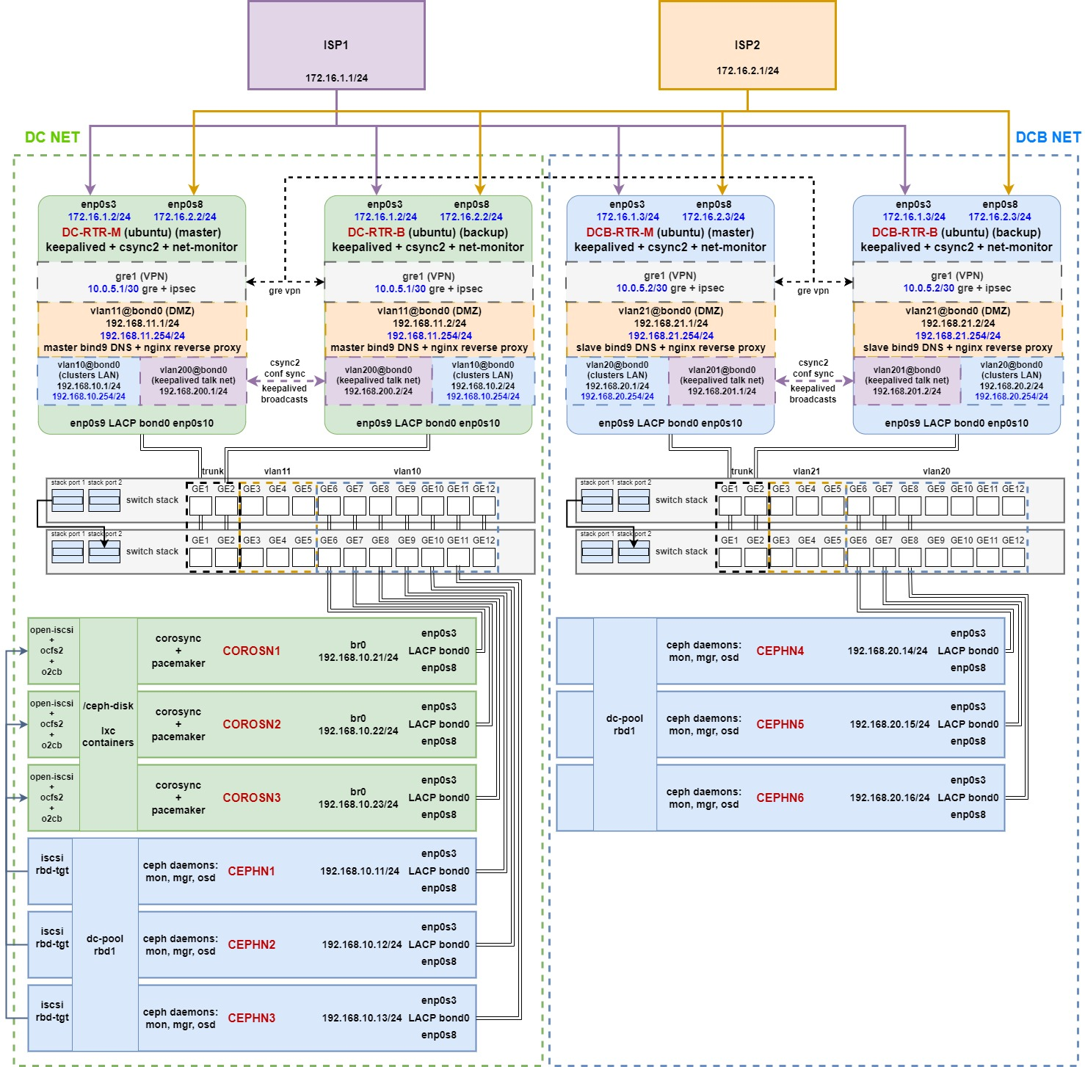
Блок схема ЛВС ЦОДа

Slide 10
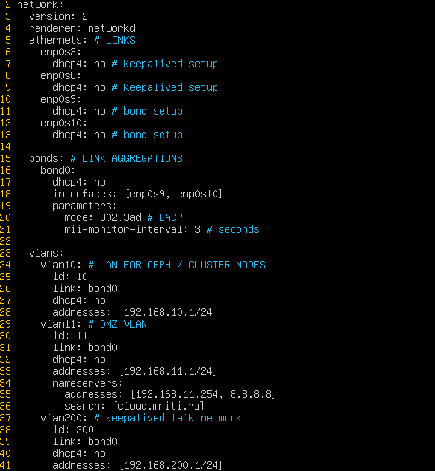
Настройка кластера маршрутизаторов
Настройка bond интерфейсов

Slide 11
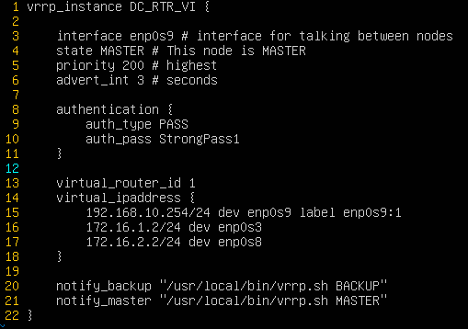
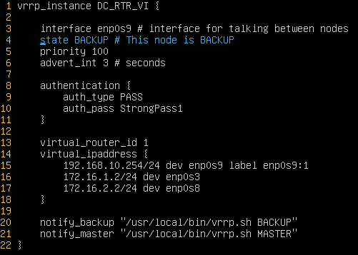
Настройка кластера маршрутизаторов
Настройка кластера keepalived

Slide 12
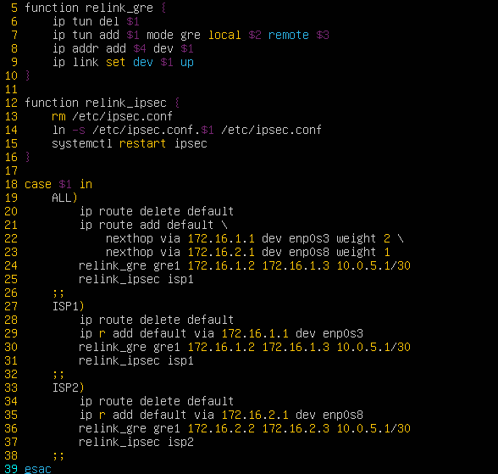
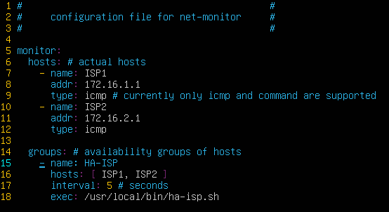
Настройка кластера маршрутизаторов
Настройка пакета net-monitor

Slide 13
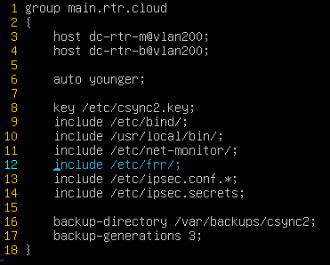

Настройка кластера маршрутизаторов
Настройка механизма синхронизации csync2

Slide 14
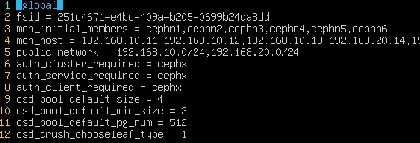
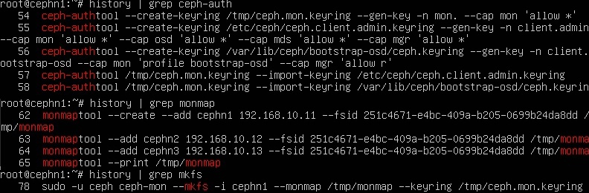
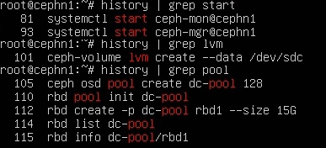
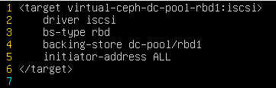
Настройка хранилища ceph
Настройка хранилища ceph

Slide 15
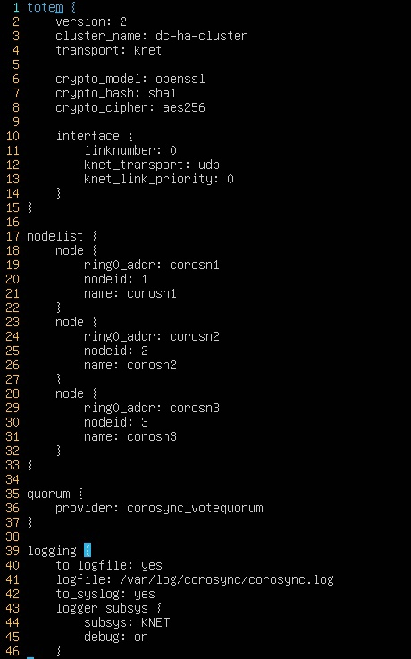
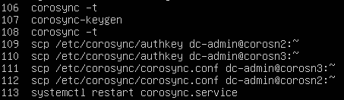
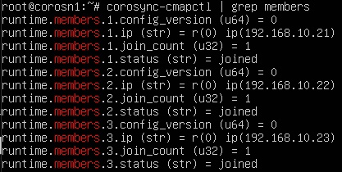
Настройка кластера виртуализации
Настройка кластера corosync

Slide 16
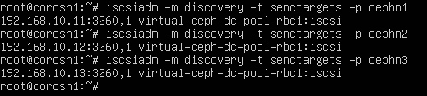
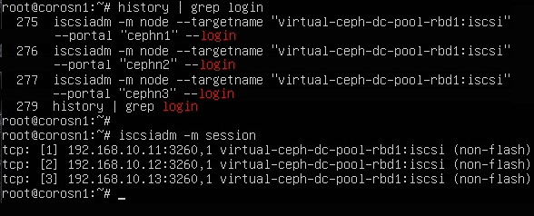
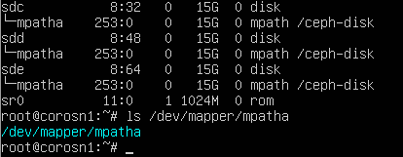
Настройка кластера виртуализации
Подключение диска ceph

Slide 17
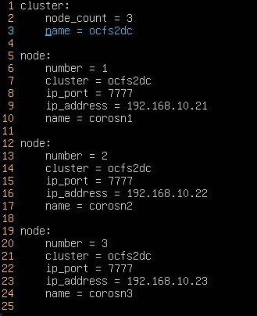
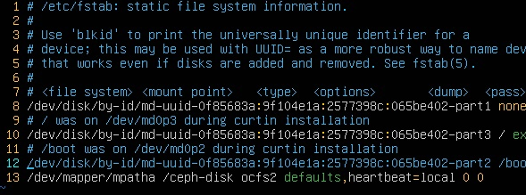
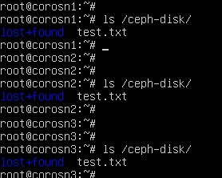
Настройка кластера виртуализации
Монтирование диска ceph. Настройка ocfs2

Slide 18
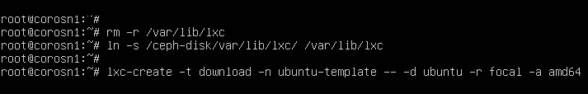
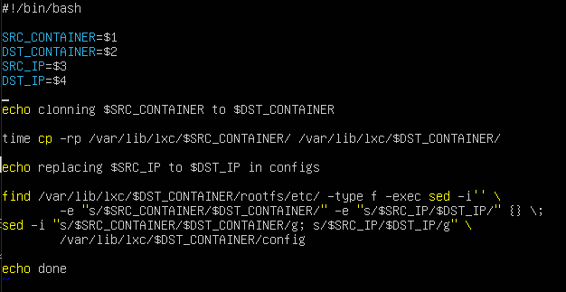
Настройка кластера виртуализации
Настройка шаблона контейнеров lxc

Slide 19
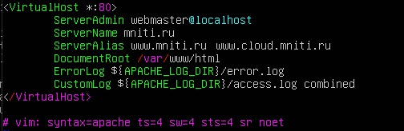

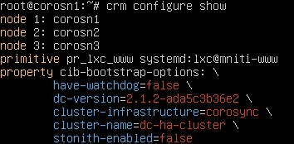
Настройка контейнера тестового сайта
Настройка контейнера тестового сайта компании

Slide 20
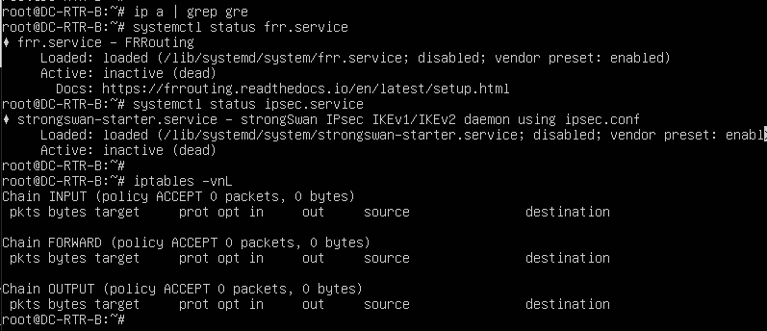
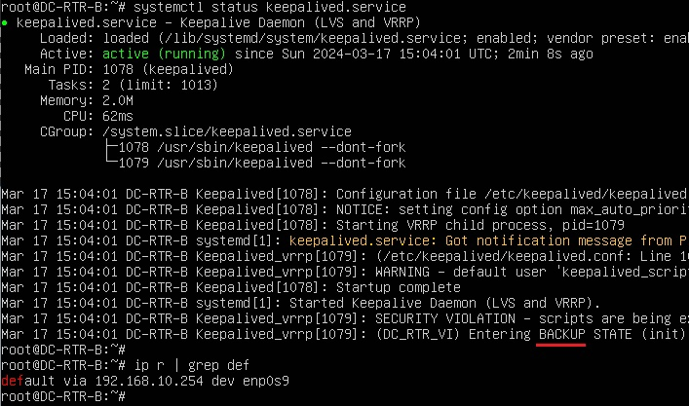
Проверка работоспособности ЛВС ЦОДа
Состояние бэкап маршрутизатора до поломки основного

Slide 21
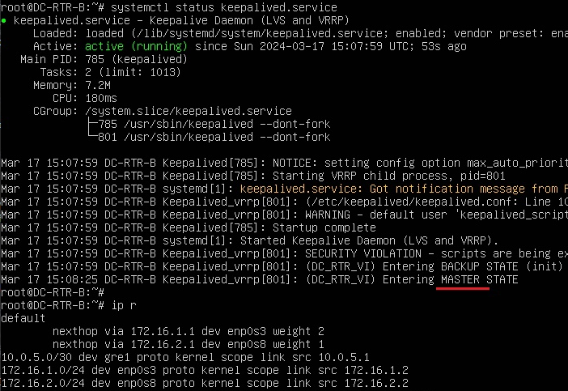
Проверка работоспособности ЛВС ЦОДа
Переключение состояния бэкап маршрутизатора после поломки основного

Slide 22
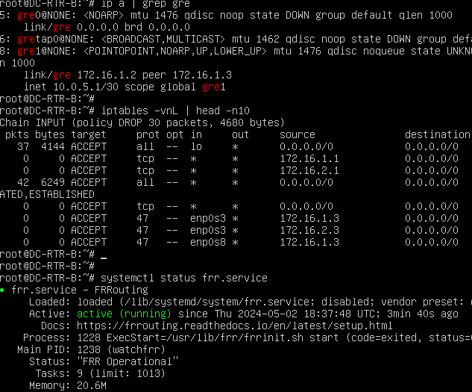
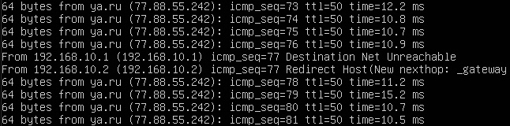
Проверка работоспособности ЛВС ЦОДа
Запущенные сервисы после переключения
Момент переключения со стороны локальной сети

Slide 23
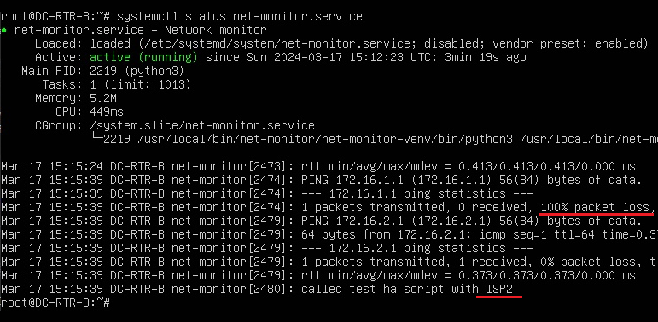
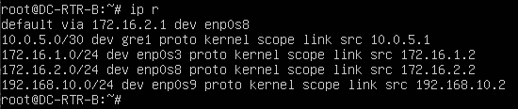
Проверка работоспособности ЛВС ЦОДа
Переключение при поломки провайдера
Новый маршрут по умолчанию

Slide 24
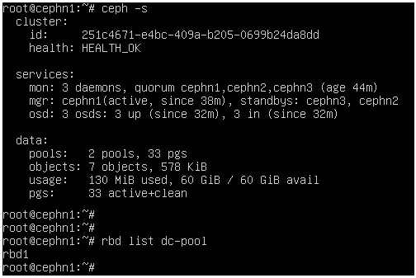
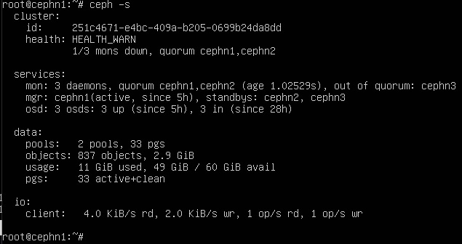
Проверка работоспособности ЛВС ЦОДа
Состояние хранилища ceph до аврии
Состояние хранилища ceph после аварии

Slide 25
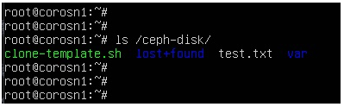
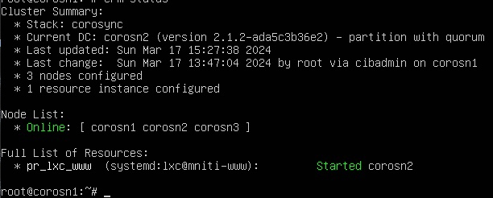
Проверка работоспособности ЛВС ЦОДа
Состояние диска ceph после аварии хранилища
Состояние кластера виртуализации до поломки участника

Slide 26
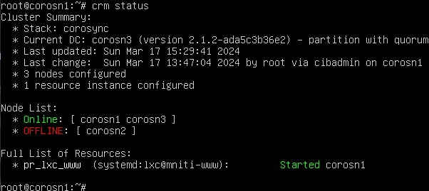
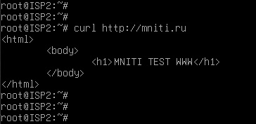
Проверка работоспособности ЛВС ЦОДа
Состояние кластера виртуализации после поломки участника
Доступность сайта компании после всех аварий

Slide 27
Заключение
В дипломном проекте была разработана локальная вычислительная сеть центра обработки данных компании ЗАО МНИТИ, которая реализует требования, предоставляемые уровнем Центров обработки данных Tier 2, а также которая подходит для предоставления услуг IaaS в корпоративной сети компании.
В ходе выполнения дипломного проекта были рассмотрены и проанализированы основные технологии, применяемые в локальных вычислительных сетях для реализации отказоустойчивости, высокой доступности и виртуализации сервисов, например механизмы контейнеризации Lxc, кластер высокой доступности keepalived, отказоустойчивый кластер corosync pacemaker, и отказоустойчивое хранилище ceph. Все рассмотренные технологии были настроены и реализованы на базе операционной системы Linux, а также было произведено тестирование локальной вычислительной сети на отказоустойчивость при авариях на важных элементах сети, которое показало высокую отказоустойчивость архитектуры, которая также была разработана с учетом возможности масштабируемости и интеграции в корпоративную сеть предприятия ЗАО МНИТИ.

Slide 28
Спасибо за внимание!

